Slide 1
Pengantar Ilmu Komputer
Microsoft Office Excel 1

Slide 2
Microsoft Excel

Slide 3
Microsoft Excel
Merupakan perangkat lunak pengolah angka berupa spreadsheet. Excel digunakan untuk bekerja dengan daftar data, menghitung angka-angka, membuat laporan, diagram, grafik, dan sebagainya.
Materi yang akan dipelajari pada pertemuan ini adalah:
Fungsi Aritmatika
Fungsi Count
Fungsi IF Tunggal dan IF Bertingkat
Fungsi IF AND & IF OR

Slide 4
Fungsi Aritmatika

Slide 5
Fungsi Aritmatika
Aritmatika adalah bagian dasar matematika yang mempelajari operasi bilangan seperti penambahan, pengurangan, perkalian, dan pembagian.
Lambang aritmatika yang biasa digunakan pada Microsoft Excel adalah:
Simbol | Keterangan
+ | Penambahan
- | Pengurangan
* | Perkalian
/ | Pembagian
^ | Kuadrat

Slide 6
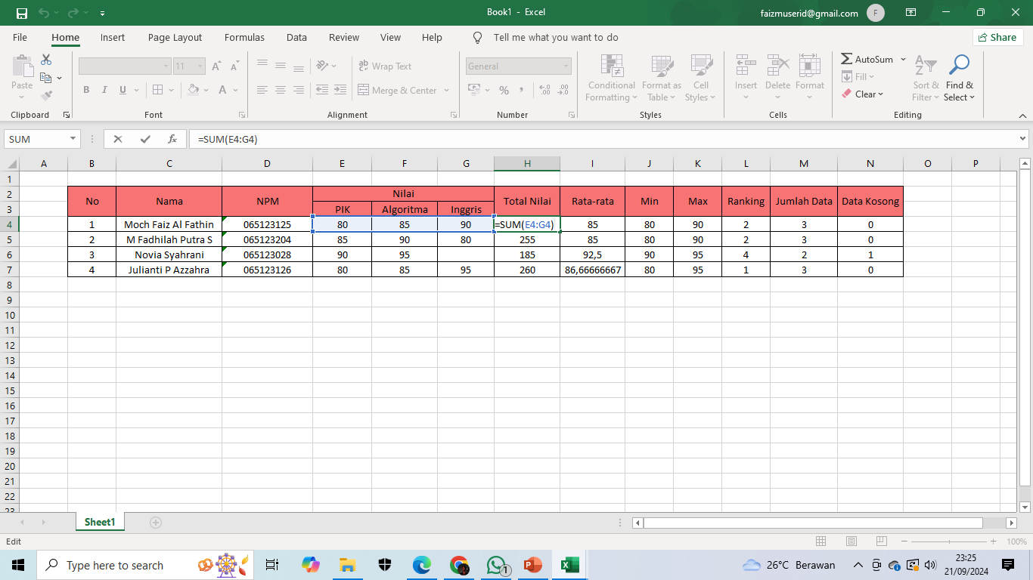
SUM
SUM digunakan untuk menjumlahkan nilai pada sel
Rumus SUM:
=SUM(Sel Awal : Sel Akhir)

Slide 7

AVERAGE
AVERAGE digunakan untuk menghitung nilai rata rata pada sel
Rumus AVERAGE:
=AVERAGE(Sel Awal : Sel Akhir)

Slide 8
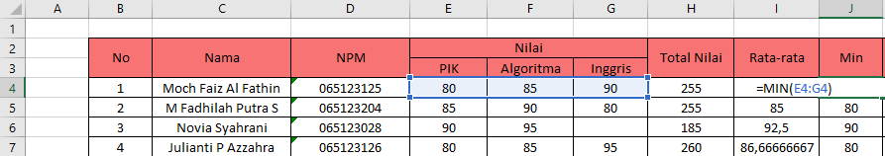
MIN
MIN digunakan untuk mencari nilai terkecil pada sel
Rumus MIN:
=MIN(Sel Awal : Sel Akhir)

Slide 9
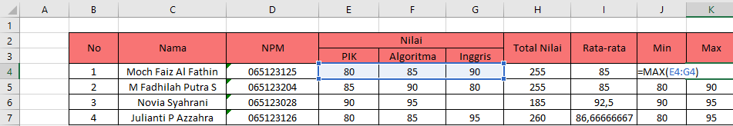
MAX
MAX digunakan untuk mencari nilai terbesar pada sel
Rumus MAX:
=MAX(Sel Awal : Sel Akhir)

Slide 10
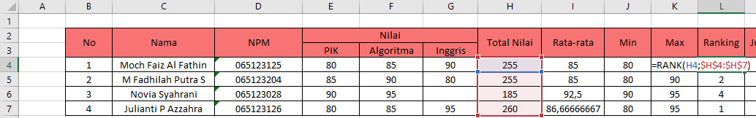
RANK
RANK digunakan untuk mencari peringkat melalui perbandingan nilai pada masing-masing sel
Rumus RANK:
=RANK(Sel Awal : Sel Akhir)
Catatan: Klik Fn + F4 atau F4 untuk mengunci nilai
Notes:
Kunci nilai berfungsi supaya saat kita menyalin rumus ke sel lain referensi tetap sama dan agar tidak error

Slide 11
Fungsi Count

Slide 12

COUNT
COUNT digunakan untuk menghitung jumlah sel yang terisi data
Rumus COUNT:
=COUNT(Sel Awal : Sel Akhir)

Slide 13
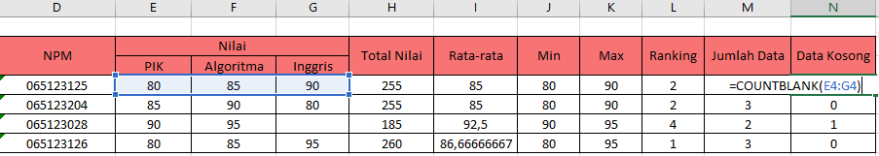
COUNTBLANK
COUNTBLANK digunakan untuk menghitung jumlah sel yang tidak terisi data
Rumus COUNTBLANK:
=COUNTBLANK(Sel Awal : Sel Akhir)

Slide 14
Fungsi IF

Slide 15
Fungsi IF
Fungsi IF adalah fungsi yang akan menghasilkan suatu nilai jika suatu kondisi terpenuhi dan akan menghasilkan nilai lainnya Ketika suatu kondisi tersebut tidak terpenuhi

Slide 16
IF Tunggal & IF Bertingkat

Slide 17
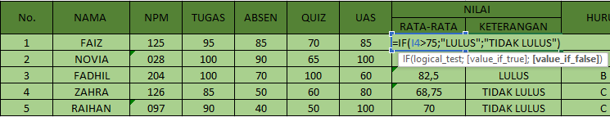
IF Tunggal
Rumus IF Tunggal:
=IF(TesLogika;KondisiBenar;KondisiSalah)

Slide 18
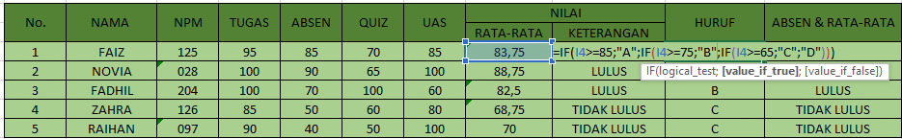
IF Bertingkat
Rumus IF Bertigkat:
=IF(TesLogika1;KondisiBenar1;IF(TesLogika2;KondisiBenar2;KondisiSalah))

Slide 19
IF AND & IF OR

Slide 20
Fungsi IF AND & IF OR
IF AND
Kedua uji haruslah bernilai benar, maka kondisi akan terpenuhi
IF OR
Salah satu uji haruslah bernilai benar, maka kondisi akan terpenuhi

Slide 21
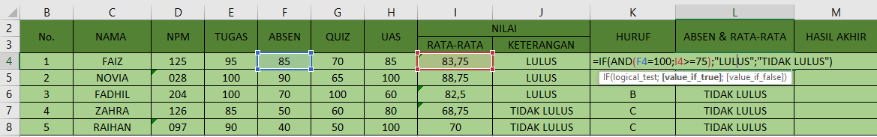
IF AND
Rumus IF AND:
=IF(AND(TesLogika1;TesLogika2;...);KondisiTerpenuhi;KondisiTidakTerpenuhi))

Slide 22
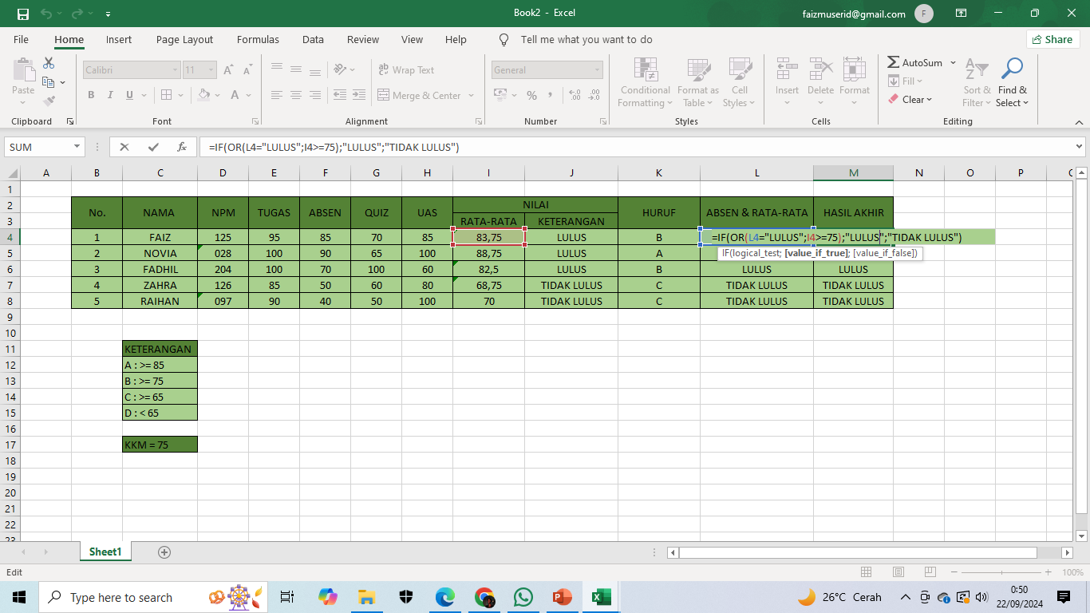
IF OR
Rumus IF OR:
=IF(OR(TesLogika1;TesLogika2;...);KondisiTerpenuhi;KondisiTidakTerpenuhi))

Slide 23
Tapi Tunggu Dulu…

Slide 24
Short Test

Slide 25
Short Test
Sebutkan 4 fungsi Aritmatika Excel yang sudah dipelajari!
Apa perbedaan Fungsi COUNT dan COUNTBLANK?
Apa perbedaan dari Fungsi IF AND & IF OR?
Tuliskan rumus IF Tunggal dan IF Bertingkat!

Slide 26
Terima Kasih :D

